Slide 1
Центры активности группы раннего возраста «Одуванчик» дети 3-го года жизни

Slide 2
«Центр книги»

Slide 3
«Речевой центр»

Slide 4
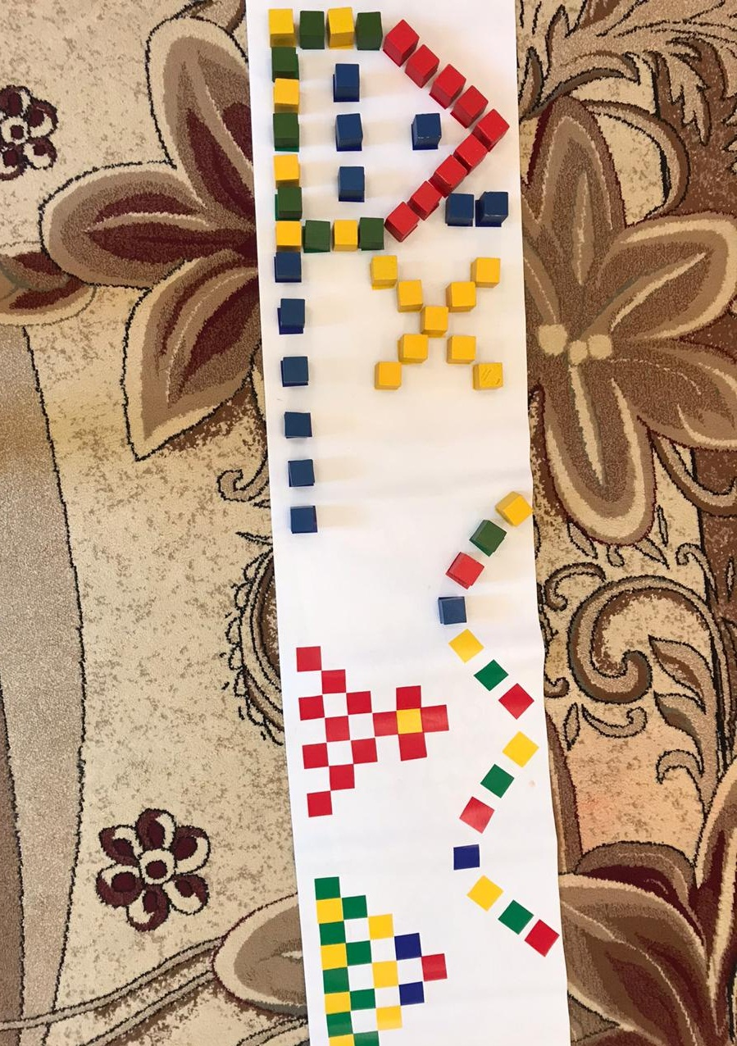
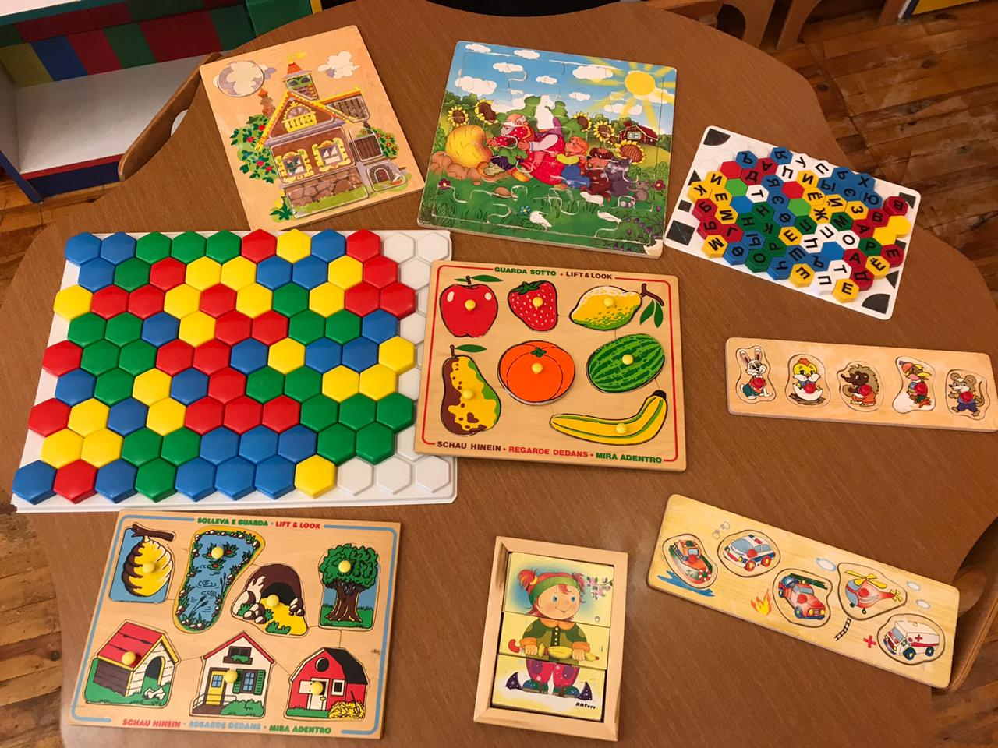
«Центр сенсорики»

Slide 5
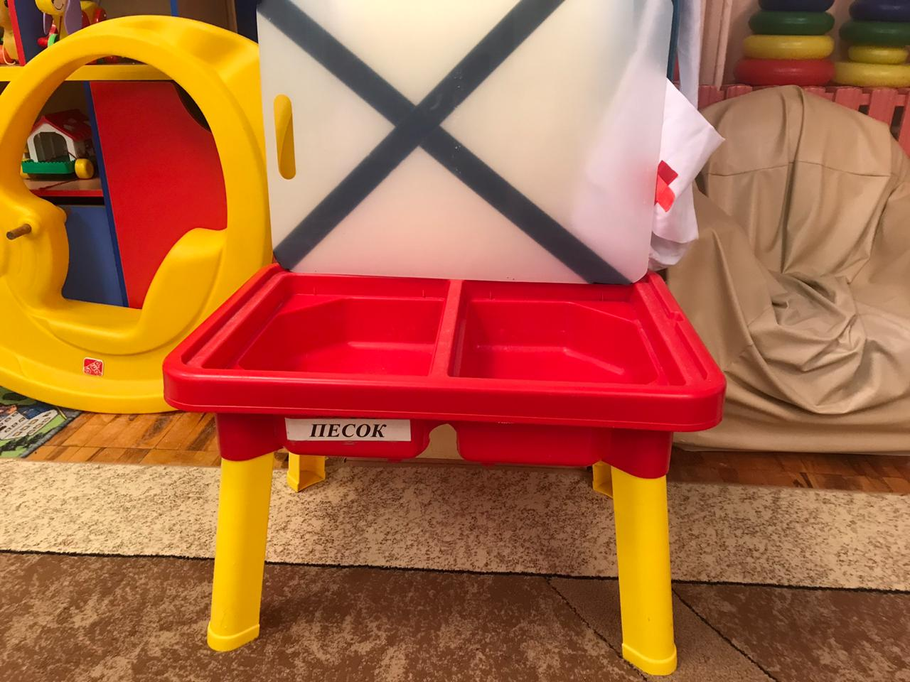
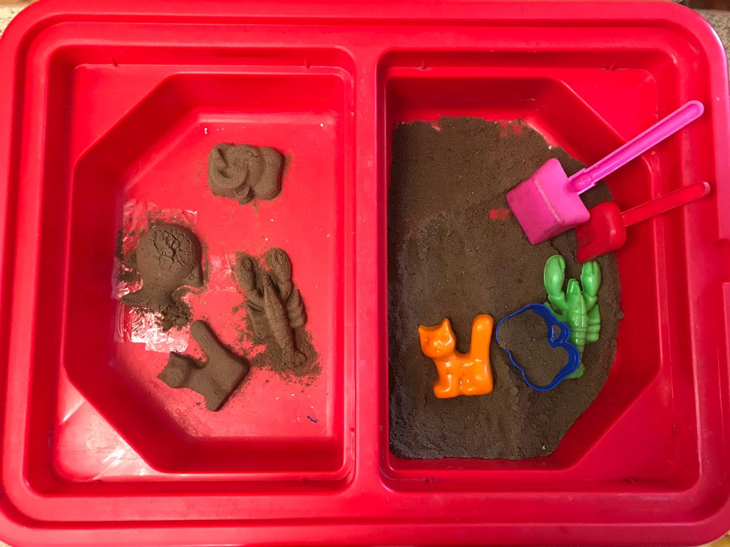
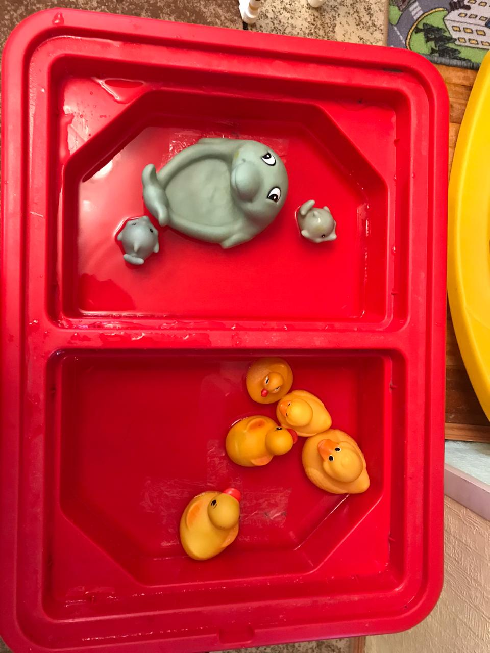
«Центр воды и песка»

Slide 6
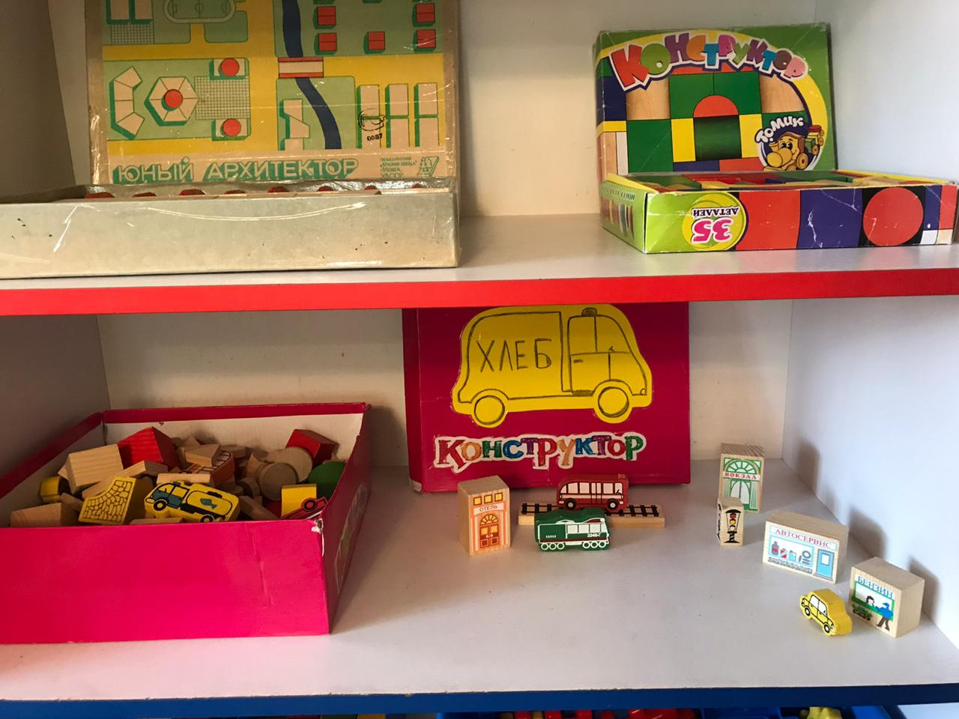
«Центр конструирования и строительства»

Slide 7
«Художественно-эстетический центр»

Slide 8
«Музыкальный центр»

Slide 9
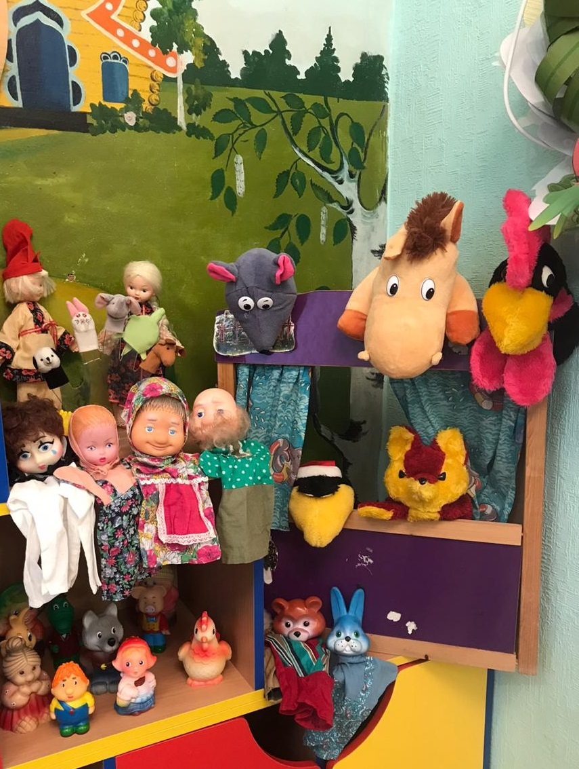
«Театральный центр»

Slide 10
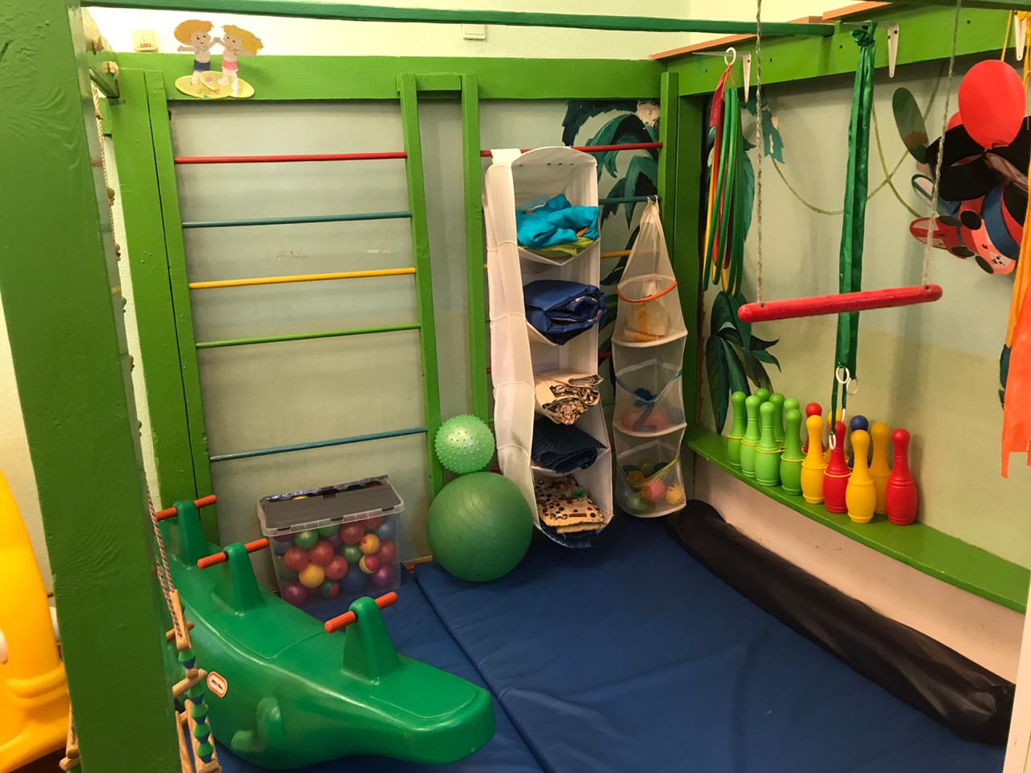
«Центр движения и здоровья»

Slide 11
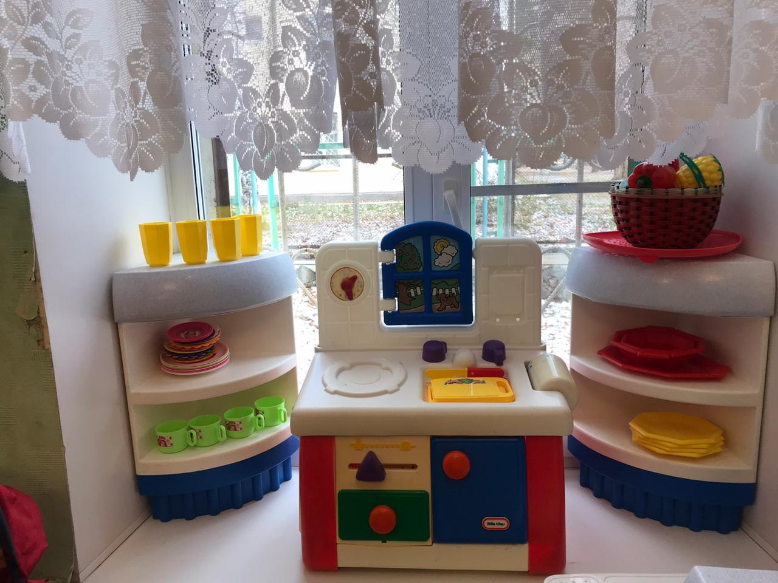
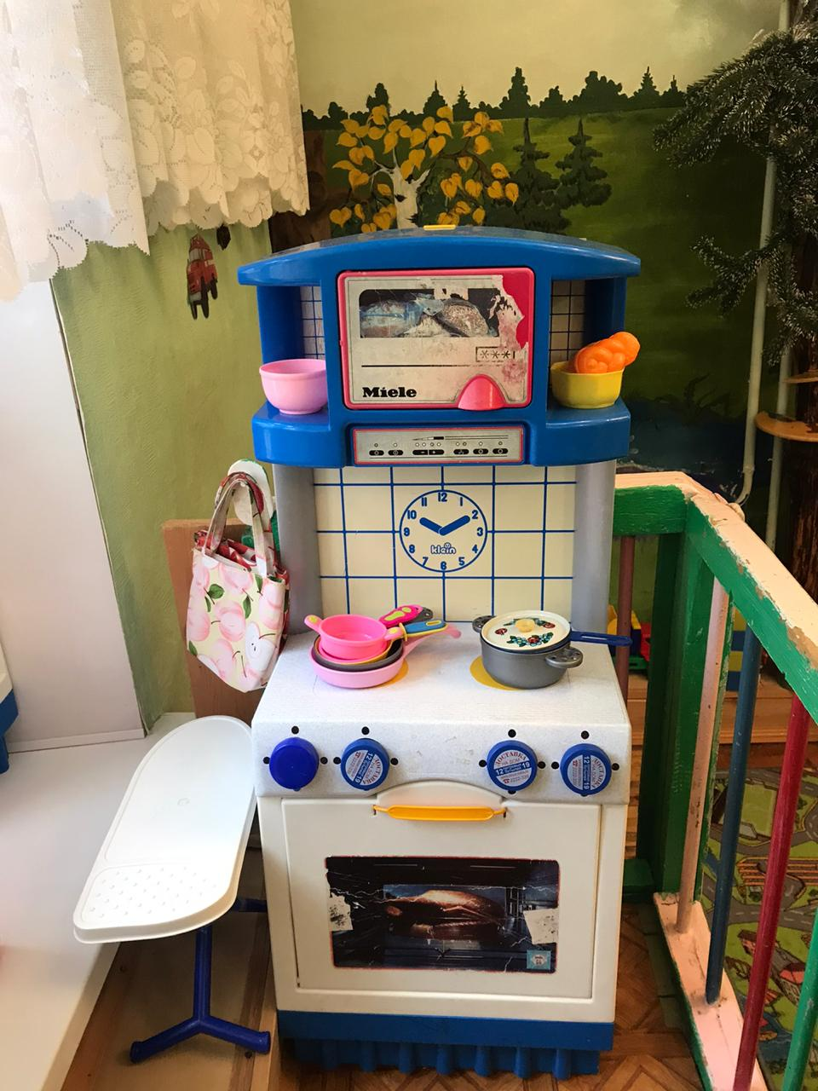
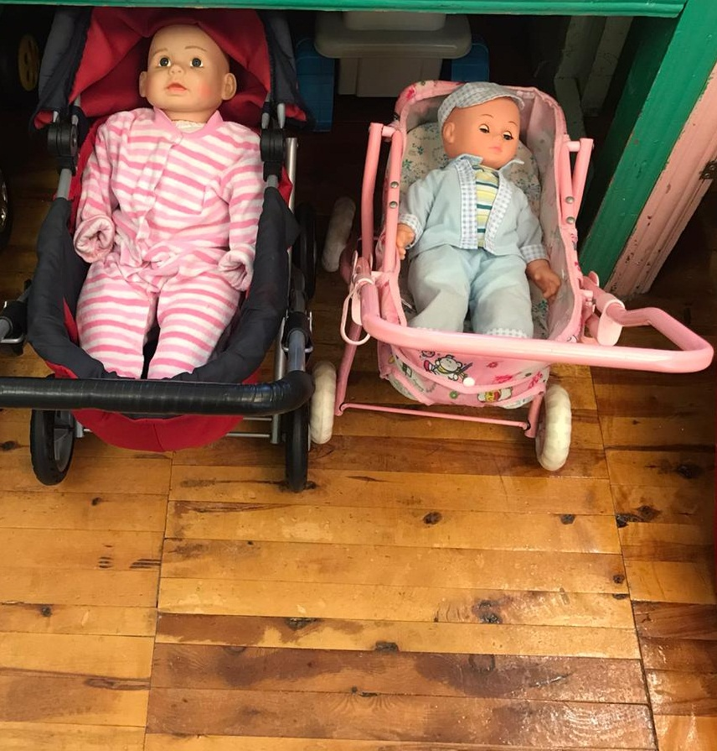
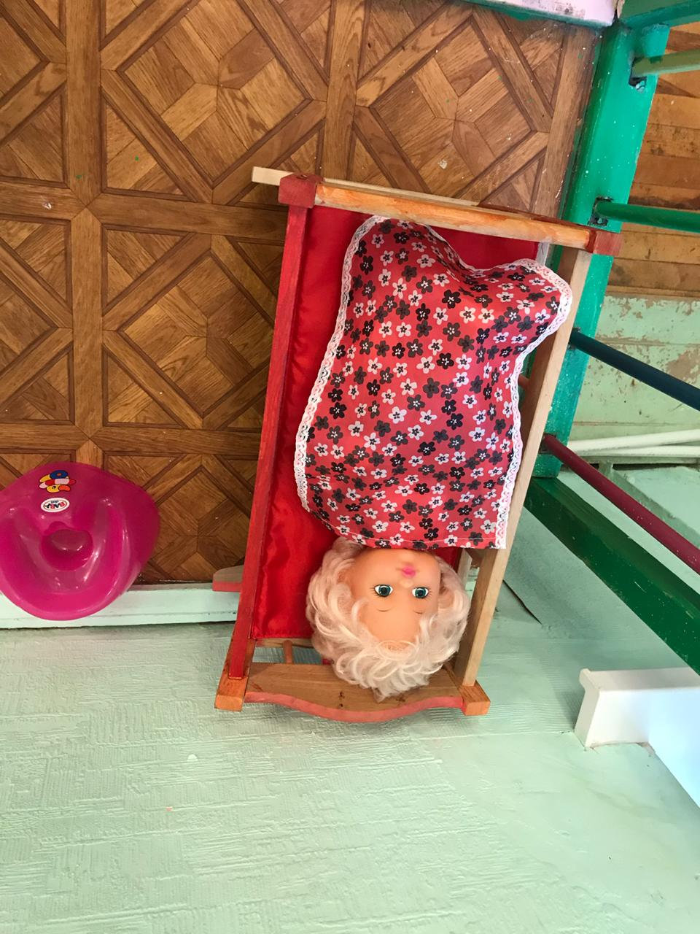
«Центр сюжетно-ролевых игр»

Slide 12
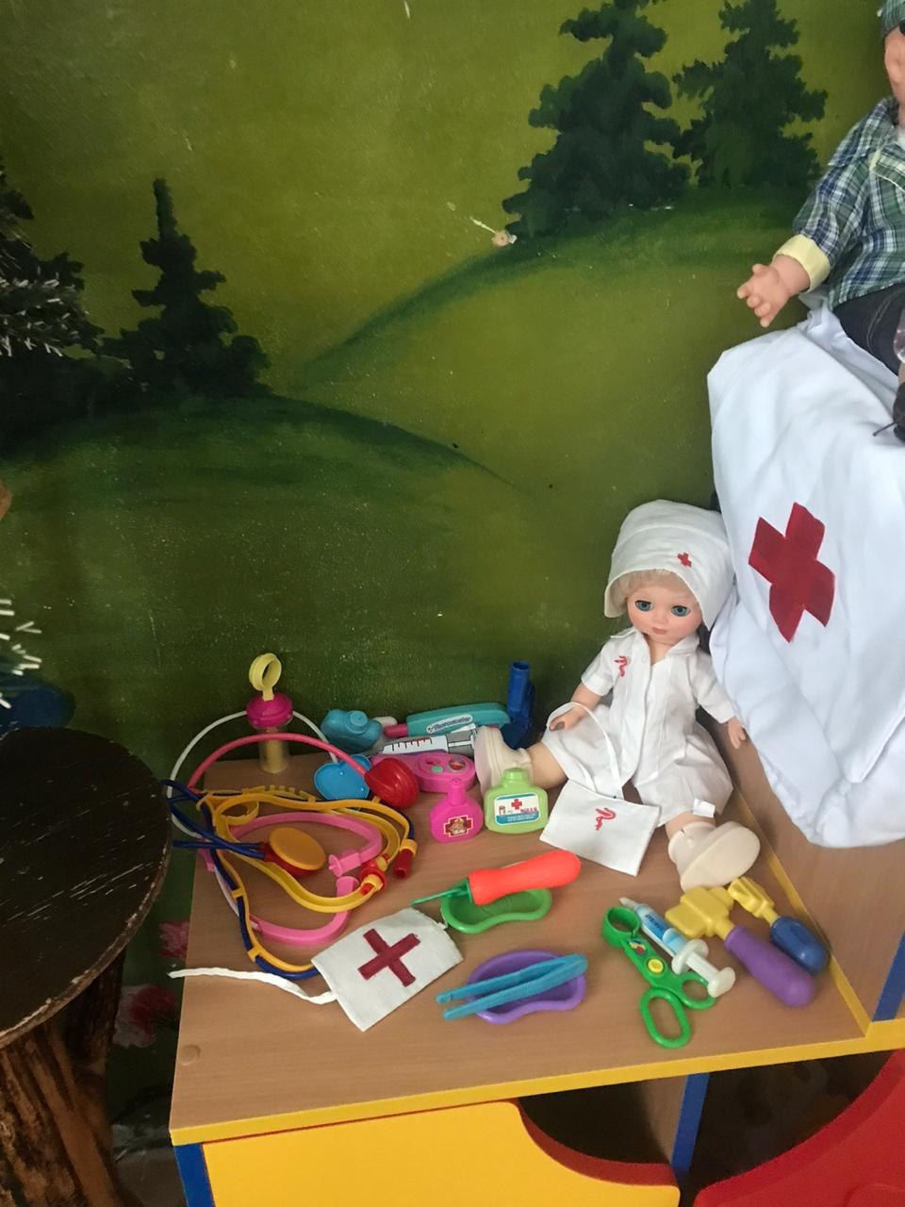

Slide 13
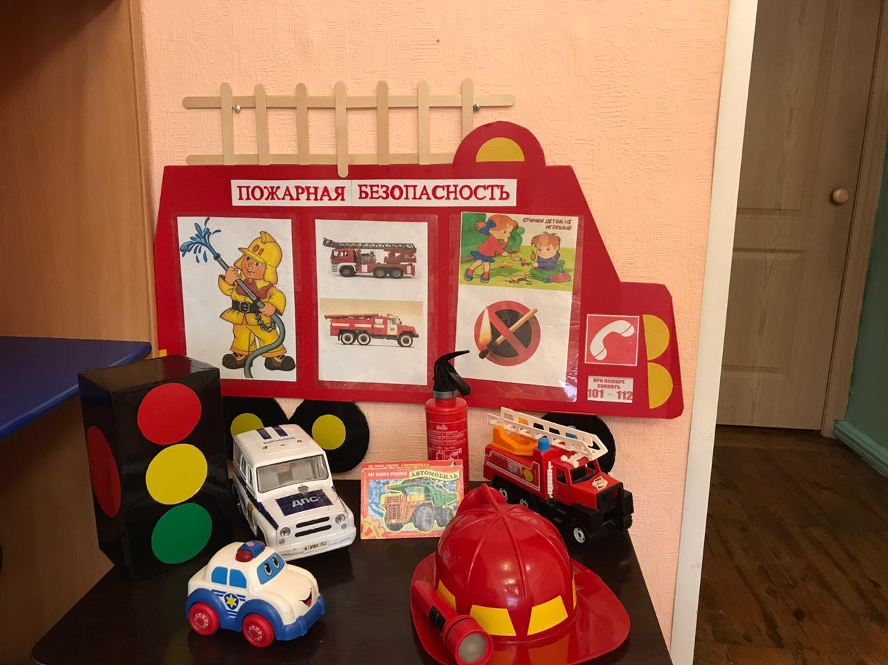
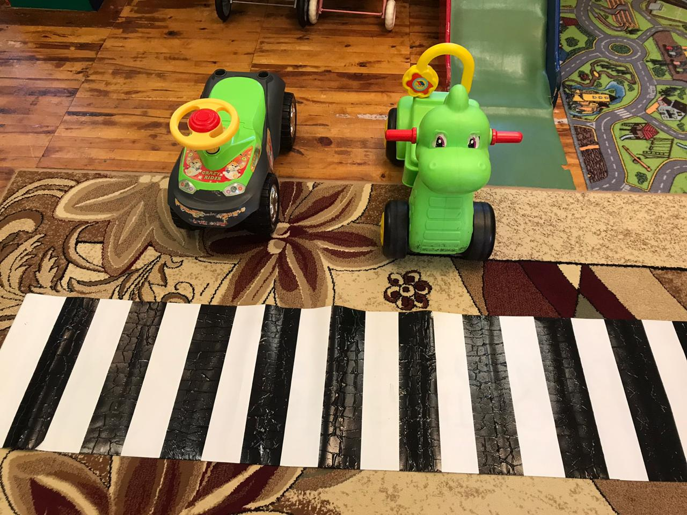
«Центр безопасности»

Slide 14
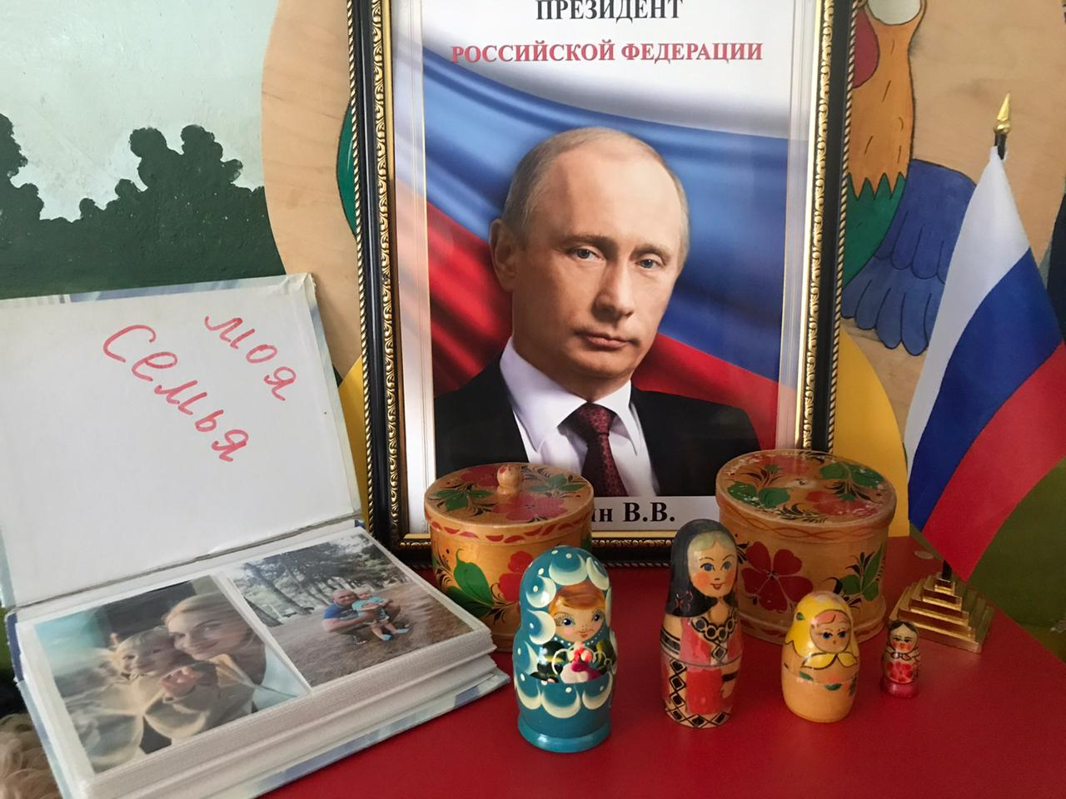
«Центр патриотического воспитания и краеведения»

